Slide 1

Servlet
讲师：许刚

Slide 2
内容提要
Servlet简介
Servlet生命周期
ServletConfig与ServletContext
Servlet接口扩展
请求与响应
转发与重定向

Slide 3
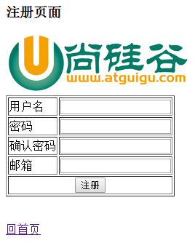
Why use Servlet?
注册信息如何插入数据库表？
AtguiguNews
[Java Application]
DB
[User]
Servlet
DAO
?

Slide 4
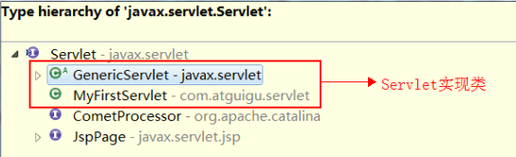
What is Servlet?
1.Servlet （Server Applet）服务器端小程序
2.狭义：javax.servlet.Servlet接口及其子接口
广义：指实现了Servlet接口的实现类
3.对象由Servlet容器创建

Slide 5
How to use?
使用一个接口的传统方式：
创建一个类实现接口
new 实现类对象
调用类的方法等
使用Servlet接口的方式
创建一个类实现Servlet接口
在web.xml中“注册”这个实现类
Tomcat（Servlet容器）会创建实现类对象

Slide 6
Servlet接口
生命周期相关
构造器
init()方法
service()方法
destroy()方法
配置相关
getServletConfig()

Slide 7
Servlet生命周期
第一次请求
创建对象
执行init()方法
执行service()方法
后面请求
执行service()方法
对象销毁前
执行destroy()方法

Slide 8
ServletConfig
代表Servlet配置信息
对象：由Servlet容器创建，并传入init(ServletConfig config)方法
作用
获取Servlet友好名称
获取Servlet初始化参数
获取ServletContext对象

Slide 9
ServletContext
意思是Servlet上下文，代表当前Web应用
对象由Servlet容器创建，通过ServletConfig对象获取
作用
获取WEB应用程序的初始化参数
获取虚拟路径所映射的本地路径
application域范围的属性

Slide 10
Servlet接口扩展
为什么要扩展Servlet接口？封装不常用方法
实现类体系
GenericServlet实现Servlet接口
HttpServlet继承GenericServlet
创建Servlet的最终方式
继承HttpServlet

Slide 11
请求和响应
HttpServletRequest
代表HTTP请求，对象由Servlet容器创建
功能
获取请求参数
获取请求路径即URL地址相关信息
在请求域中保存数据
转发请求
HttpServletResponse
代表HTTP响应，对象由Servlet容器创建
功能
向浏览器输出数据
重定向请求

Slide 12


请求转发
一个web资源收到客户端请求后，通知服务器去调用另外一个web资源进行处理，称之为请求转发。
服务器内部调用地址B响应请求
向地址A发送请求
最终由地址B响应请求
客户端
服务器

Slide 13
请求重定向
一个web资源收到客户端请求后，通知客户端去访问另外一个web资源，称之为请求重定向。
第一次，向地址A发送请求
地址A响应请求，告诉浏览器向地址B发送请求
第二次，向地址B发送请求
地址B响应请求
客户端
服务器

Slide 14
转发和重定向
转发
在服务器内部完成，用户感知不到
浏览器地址栏不变
整个过程浏览器只发出了一个请求
可以共享“请求域”数据
目标资源可以在WEB-INF目录下
重定向
服务器以302状态码通知浏览器访问新地址
浏览器地址栏改变
整个过程浏览器发出两次请求
不能共享“请求域”数据
目标资源不可以在WEB-INF目录下

Slide 15
面试题
什么是Servlet？
Servlet的生命周期？
Servlet的基本架构？
Servlet API中的forward()和sendRedirect()有什么区别？
doGet()和doPost()分别什么情况下会被调用？
Web开发中可能会碰到某种编码的字符需要单独处理，例如需要将ISO8859-1转为utf-8，如何处理？
request对象的常用方法有哪些？

Slide 16
作业
功能1: 登陆
说明: 1. 系统中只有一个用户(用户名: admin,密码: 123456)
2. 相关资源:
login.html : 登陆表单页面
LoginServlet: 处理登陆请求的Servlet
login_success.html : 登陆成功页面(提示: 登陆成功)
login_error.html : 登陆失败页面(提示: 用户名或密码不正确)
功能2: 注册
说明: 1. 系统中只有一个用户(用户名: admin,密码: 123456)
2. 相关资源:
register.html : 注册表单页面
RegistServlet: 处理注册请求的Servlet
regist_success.html :注册成功页面(提示:注册成功)
regist_error.html :注册失败页面(提示: 用户名已存在)

Slide 17


